Slide 1



ANÁLISE DE VULNERABILIDADE À CARÊNCIA DE ESGOTAMENTO SANITÁRIO EM MUNICÍPIOS DO RIO GRANDE DO SUL
Ian Rocha de Almeida
Lígia Conceição Tavares
Dieter Wartchow

Slide 2
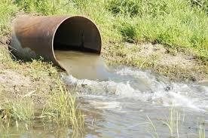
Considerações iniciais
Esgoto sanitário – Cenário atual;
  Insuficiência na prestação dos serviços após mais de anos da Lei nº 11.445/2007 (TEIXEIRA, 2014);
  Causa de 65% das internações hospitalares infantis por crianças de até 10 anos (TRATA BRASIL, 2015);

Slide 3
Considerações iniciais
Uso de indicadores
  Uma das formas de reduzir a assimetria de informações relacionadas ao saneamento básico;
  Traduzem de forma sucinta e simplificada os aspectos mais relevantes de determinada temática, como o desempenho operacional de uma concessionária de saneamento básico;
  Avaliam ao longo do tempo a evolução ou regressão de determinada característica;
  Reduzem a assimetria de informações entre regulador, usuários e prestador de serviços através dos sistemas de informação e os mecanismos de participação dos usuários.

Slide 4
TED nº 02/2015
Criado com o intuito de oferecer suporte técnico para os municípios do RS de até 50.000 habitantes para a elaboração dos seus respectivos Planos Municipais de Saneamento Básico (PMSB);
Etapas (FUNASA, 2014)
  Formação dos grupos de trabalho;
  Plano de Mobilização Social;
  Diagnóstico Técnico-Participativo dos quatro setores do Saneamento (Abastecimento de Água, Esgotamento Sanitário, Manejo de Resíduos Sólidos e Drenagem Urbana);
  Prospectiva e Planejamento Estratégico para o Setor de Saneamento no município;
  Programas, Projetos e Ações para Alcance do Cenário de Referência;
  Plano de execução
  Criação de um Sistema de Informações para Auxílio à tomada de decisão;
  Criação de indicadores de desempenho;
  Lei municipal.

Slide 5
TED nº 02/2015
Municípios da 1ª fase (Concluído)
  Arambaré, Arvorezinha, Áurea, Chuí, Dois Lajeados, Dom Pedro de Alcântara, Dona Francisca, Espumoso, Garruchos, Herval, Horizontina, Hulha Negra, Ipê, Iraí, Lajeado do Bugre, Marau, Minas do Leão, Novo Xingú, Palmeira das Missões, Pantano Grande, Pedras Altas, Porto Vera Cruz, Roca Sales, Salvador das Missões, Santa Margarida do Sul, São José das Missões, São Pedro das Missões, Vista Alegre.
Municípios da 2ª fase (Em andamento)
  Caiçara, Cândido Godói, Capão do Cipó, Engenho Velho, Erval Sêco, Gramado dos Loureiros, Herveiras, Humaitá, Itaqui, Ivoti, Jaquirana, Lindolfo Collor, Novo Machado, Pedro Ozório, Pinhal Grande, Quinze de Novembro, Salto do Jacuí, São Vicente do Sul, Tavares, Três Palmeiras, Trindade do Sul, Tuparendi, Ubiretama, Vanini.

Slide 6
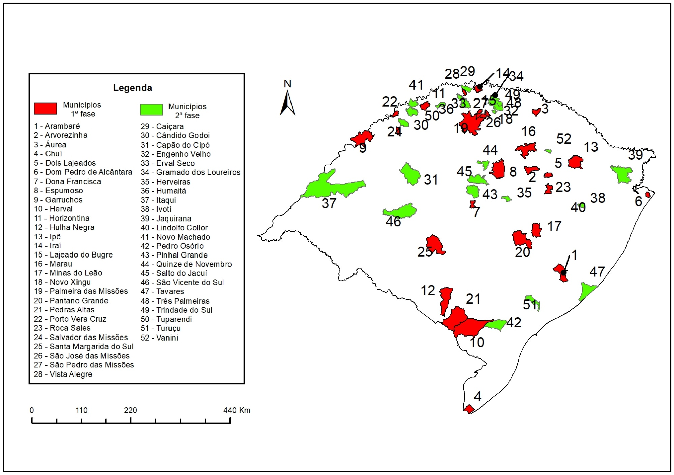
TED nº 02/2015

Slide 7
Objetivo
Analisar a vulnerabilidade ao esgotamento sanitário de 28 municípios do Rio Grande do Sul integrantes da primeira fase do TED nº 02/2015;
Elaboração, aplicação e validação de um sistema de indicadores com o intuito de representar os principais aspectos relacionados aos sistemas de esgoto sanitário;
Fundamentar a tomada de decisão para a mitigação dos problemas identificados na vertente do saneamento básico em estudo.

Slide 8
Metodologia
Formação do sistema de indicadores
  Utilizados e/ou adaptados indicadores já utilizados e consolidados por pesquisas na área do saneamento básico, com ênfase no esgoto sanitário.
Aplicação e cálculo dos indicadores
  enquadramento dos valores em uma escala que variou de 0 a 1.
Validação dos indicadores
  onde os indicadores que apresentassem problemas na aplicação seriam descartados e o índice de vulnerabilidade para esses municípios seria recalculado
  NC = Nvalidados/Ntotal x 100
Análise de Vulnerabilidade
  Reflexões e discussões com o intuito de se destacar os principais aspectos relativos ao serviço de esgotamento sanitário dos municípios.

Slide 9
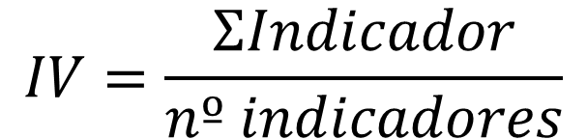
Metodologia
$$IV=\frac{ƩIndicador}{nº indicadores}$$

Slide 10
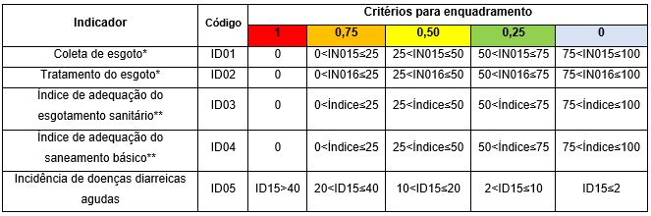
Resultados e discussão
Indicadores utilizados

Slide 11
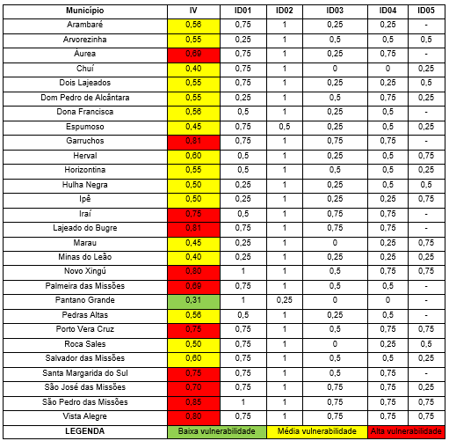

Slide 12
Resultados e Discussão
39% dos municípios se enquadraram na faixa de alta vulnerabilidade, 57% se encaixam na faixa de média vulnerabilidade enquanto que somente o município de Pantano Grande apresentou baixa vulnerabilidade para os indicadores analisados;
  A maioria dos municípios estudados apresenta carências na prestação dos serviços de esgotamento sanitário, em especial os municípios de Áurea, Garruchos, Iraí, Lajeado do Bugre, Novo Xingu, Palmeira das Missões, Porto Vera Cruz, Santa Margarida do Sul, São José das Missões, São Pedro das Missões e Vista Alegre

Slide 13
Resultados e Discussão
ID01-Nota-se que somente 6 municípios apresentam quadro de baixa vulnerabilidade e 64% dos municípios apresentaram resultados de Média a Alta vulnerabilidade;
ID02 foi o que apresentou resultados mais próximos ao extremo mais desfavorável nessa pesquisa, onde cerca de 93% dos municípios estudados apresentaram o máximo valor desfavorável;
26 dos 28 municípios estudados não realizam ou possuem precário tratamento dos efluentes domésticos.

Slide 14
Resultados e Discussão
Para o ID03 observa-se 50% dos municípios possui média e alta vulnerabilidade no referido indicador;
  Prática de poços negros que ainda é bastante frequente no interior do Rio Grande do Sul
No que diz respeito ao ID04, 29% se enquadrou na faixa de baixa vulnerabilidade, 32% apresentaram média vulnerabilidade e 39% apresentou alta vulnerabilidade.
  Depreende-se que a maioria dos municípios estudados são carentes dos serviços de saneamento básico como um todo.

Slide 15
Resultados e Discussão
O indicador ID05 foi o que mais apresentou dificuldades para aplicação no presente trabalho;
Esse indicador teve que ser descartado em 36% dos municípios;
Contudo, o nível de confiança de todos os municípios ficou bem acima do limite crítico estipulado de 60%, onde o NC foi de 80%

Slide 16
Resultados e Discussão
Ainda sobre o ID05, 61% das localidades possuem de média a alta vulnerabilidade nesse parâmetro, retratando na alta incidência de doenças diarreicas agudas dessas localidades;
Para 10 dos 28 municípios estudados não há essa informação, desconhecendo-se assim estágio dessa variável nesses locais

Slide 17
Resultados e discussões
Ainda há uma incipiência na prestação dos serviços de esgotamento sanitário na maioria dos 28 municípios estudados;
São necessárias cooperação das esferas estadual e federal, haja vista que as localidades aqui estudadas não possuem recursos financeiros nem corpo técnico necessários para enfrentar o cenário retratado;
É nessas lacunas que os demais poderes executivos se inserem, em busca da universalização dos serviços de esgotamento sanitário;
Há a necessidade de medidas estruturais e não estruturais visando mitigar esse quadro, que devem estar dispostas nos respectivos PMSBs através de Programas, Projetos e Ações

Slide 18
Conclusão
Observou-se que significativa quantidade de municípios da área de estudo se enquadrou na faixa de alta vulnerabilidade ao esgotamento sanitário;
A maioria obteve média vulnerabilidade nos parâmetros analisados;
Destacam-se Garruchos, Lajeado do Bugre, São Pedro das Missões e Vista Alegre, que para todos os indicadores aplicados apresentaram índices enquadrados em alta vulnerabilidade;
o planejamento da gestão municipal, no processo de implementação de políticas públicas de saneamento, possui fundamentação para formular Programas, Projetos e Ações voltados para remediar tal quadro;
A cooperação entre as esferas governamentais estaduais e federais é de fundamental importância para mitigar tal quadro, haja vista que o poder público municipal possui incipientes recursos financeiros e humanos nesse setor

Slide 19
Referências
ALMEIDA, I. (2019). Análise de vulnerabilidade à carência de esgotamento sanitário e sua gestão em municípios do Rio Grande do Sul. Dissertação de Mestrado. Programa de Pós-Graduação em Recursos Hídricos e Saneamento Ambiental. Porto Alegre, 2019.
BRASIL (2018). Termo de Referência para Elaboração de Planos Municipais de Saneamento Básico: Instrumento de apoio da Cooperação técnica da Fundação Nacional de Saúde – FUNASA/MS. Ministério da Saúde. Fundação Nacional de Saúde. 2018.
BRASIL (2012). Termo de Referência para Elaboração de Planos Municipais de Saneamento Básico: Instrumento de apoio da Cooperação técnica da Fundação Nacional de Saúde – FUNASA/MS. Ministério da Saúde. Fundação Nacional de Saúde. 2012.
FUNDAÇÃO NACIONAL DA SAÚDE (2018). A FUNASA. Disponível em: < http://www.funasa.gov.br/web/guest/missao-institucional>. Acesso em 28 mar. 2018.
GALVÃO JÚNIOR, A. C (2006). Regulação: indicadores para a prestação de serviços de água e esgoto. Associação Brasileira de Agências de regulação. 2ª Edição. [s.n.].
INSTITUTO BRASILEIRO DE GEOGRAFIA E ESTATÍSTICA (2018). Pesquisa de Informações Básicas Municipais - Perfil dos Municípios Brasileiros. Rio de Janeiro: [s.n.], 2018.
RASERA, D (2014). Indicadores de universalização dos serviços de abastecimento de água e esgotamento sanitário em áreas com populações em vulnerabilidade socioambiental – Estudo de caso de Cubatão/SP. Dissertação de mestrado, 2014.
SISTEMA NACIONAL DE INFORMAÇÕES SOBRE O SANEAMENTO BÁSICO (2018). Série Hístórica. Disponível em: <http://www.snis.gov.br/aplicacao-web-serie-historica>. Acesso em 21 fev. 2018.
TEIXEIRA, J. C. E. Al (2014). Estudo do impacto das deficiências de saneamento básico sobre a saúde pública no Brasil no período de 2001 a 2009. Revista Engenharia Sanitária e Ambiental, 2014. v. 19, n. 1, pp. 87–96.

Slide 20
Agradecimentos
FUNASA
CAPES
Municípios
Obrigado!
ian.almeida@ufrgs.br

